Slide 1
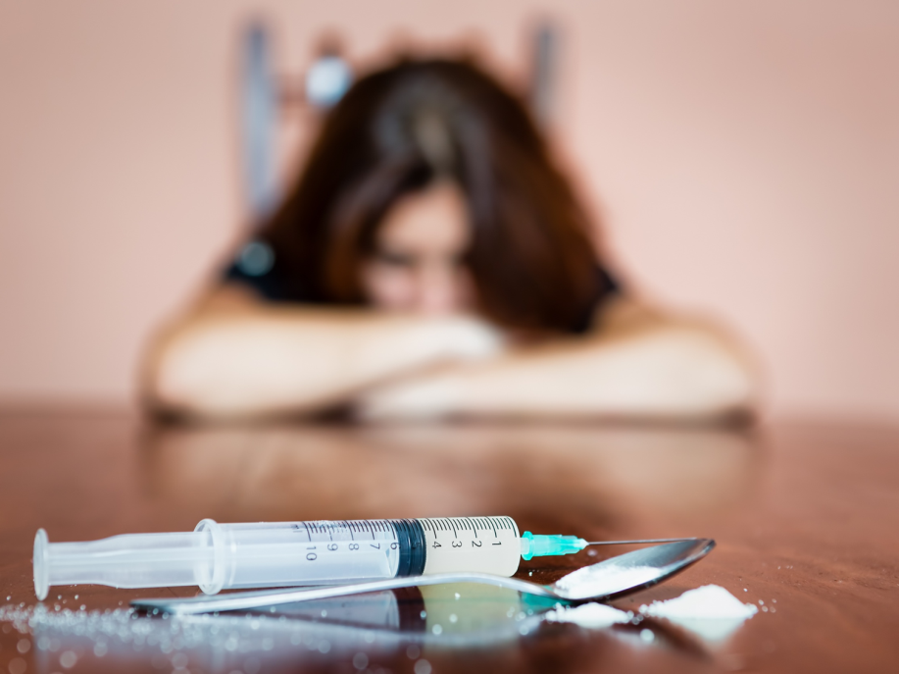
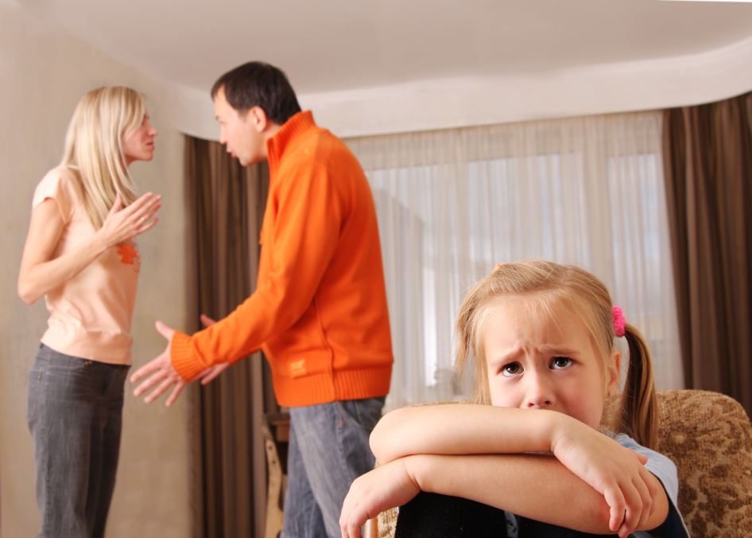

Будущее должно быть заложено в настоящем. . .
Социальный педагог: Волобуева Олеся Викторовна

Slide 2

… Если мы не начнем задумываться об этом сейчас, то через пару поколений уже и думать-то будет некому и нечем.
Среди многих проблем, стоящих сегодня перед российским обществом, на одно из первых мест все увереннее выходит проблема наркомании как глобальная угроза здоровью населения страны и национальной безопасности, ибо жертвы наркомании – интеллектуальный и физический потенциал России.
В условиях усиливающейся наркоагрессии важнейшей стратегической задачей борьбы с наркотизацией молодежи является организация профилактической работы, направленной на формирование ориентации на здоровый образ жизни.

Slide 3

Профилактика употребления ПАВ – это не только обсуждение вредности и печальных последствий курения, алкоголизма, наркомании, не запугивание их страшными бедами, а прежде всего помощь в освоении навыков эффективной социальной адаптации – умения общаться, строить свои отношения с взрослыми и сверстниками, в развитии способности оценивать свое эмоциональное состояние и управлять им. Особое значение имеет формирование культуры здоровья – понимания ценности здоровья и здорового образа жизни. Только сформированность и осознание личностной ценности здоровья позволят ребенку понять, почему и чем для него опасно знакомство с одурманивающими веществами.

Slide 4
Статистические данные по России о наркогенной среде
а) Количество наркоманов среди детей и подростков.
1. Из числа детей и подростков, злоупотребляющих психоактивными веществами, около 41,2% детей впервые встретились с наркотическим средством в возрастном периоде от 11 до 14 лет (в том числе дома, на дискотеках и клубах - 32%; в компаниях - 52,3%; в учебных заведениях - 5,8%.; в одиночестве - менее 4%);
б) Возраст наркоманов.
Наркозависимые группы населения стремительно «молодеют». Уровень этой наркотизации все более захватывает среду девочек-подростков. Рост наркоманий и токсикоманий все шире и глубже затрагивает младшие возрастные группы, включая младших школьников. Сегодняшние дети и подростки по сравнению с взрослыми значительно больше знают о наркотиках, способах их применения, «точках», где их можно приобрести.

Slide 5



Современная школа оказывает систематизированное и последовательное влияние на формирование личности человека. В процессе воспитания происходит передача культурных и нравственных ценностей, накопленных человечеством за многотысячную историю, а также закладываются основы мировоззрения растущего человека, происходит его социализация. Решая, как воспитывать подрастающее поколение, общество одновременно решает, каким оно будет завтра.
В «группу риска» попадают учащиеся из-за дисгармоничных отношений в семьях, соматических заболеваний детей, неблагополучных ситуаций в коллективе сверстников, вследствие возрастных психоэмоциональных особенностей школьников, отсутствия свойства толерантности у подростков, средовой адаптации учащихся.

Slide 6

СЕМЕЙНЫЕ ПРАВОНАРУШЕНИЯ И ОТВЕТСТВЕННОСТЬ ЗА ИХ СОВЕРШЕНИЕ
Не менее важно обеспечить безопасное детство, под которым подразумевается детство, свободное от насилия и жестокости как со стороны членов семьи, так и посторонних лиц, детство, в котором имеются доверительные отношения между ребенком и взрослым.
Согласно статье 19 Конвенции ООН «О правах ребенка»: «Государство должно защищать ребенка от всех видов насилия, отсутствия заботы и плохого обращения со стороны родителей или других лиц, а также помогать ребенку, подвергшемуся жестокому обращению со стороны взрослых».

Slide 7


Оба родителя в равной степени обязаны заботиться о воспитании своих детей и содержать их, то есть обеспечивать потребности ребенка в питании, одежде, предметах досуга, в отдыхе, лечении и т.п. Отсутствие у родителей необходимых средств или занятость на работе не снимает с них ответственности за неисполнение обязанностей по воспитанию и содержанию несовершеннолетних детей, также как и раздельное проживание родителей не освобождает ни одного из них от выполнения родительских обязанностей. Обеспечение интересов детей должно быть предметом основной заботы их родителей.
Родители, осуществляющие свои права в ущерб правам и интересам детей, пренебрегающие возложенными на них обязанностями несут ответственность в установленном законом порядке.

Slide 8

В Кодексе РФ об административных правонарушениях предусмотрены следующие составы административных правонарушений.
Статья 5.35. Неисполнение родителями или иными законными представителями несовершеннолетних обязанностей по содержанию и воспитанию несовершеннолетних, предусматривающая ответственность для родителей (законных представителей) несовершеннолетних в виде предупреждения или наложения административного штрафа в размере от ста до пятисот рублей.
Статья 6.10. Вовлечение несовершеннолетнего в употребление спиртных напитков или одурманивающих веществ, совершенные родителями или иными законными представителями несовершеннолетних, влечет наложение административного штрафа в размере от четырех тысяч до пяти тысяч рублей.
Уголовная ответственность предусмотрена законодателем за совершение следующих составов преступлений.
Статья 156. Неисполнение обязанностей по воспитанию несовершеннолетнего, наказывается лишением свободы на срок до трех лет.

Slide 9
Статья 150. Вовлечение несовершеннолетнего в совершение преступления, совершенное родителем, либо иным лицом, на которое законом возложены обязанности по воспитанию несовершеннолетнего, наказывается лишением свободы на срок до шести лет.
Статья 151. Вовлечение несовершеннолетнего в совершение антиобщественных действий, совершенное родителем, или иным лицом, на которое законом возложены обязанности по воспитанию несовершеннолетнего, наказывается лишением свободы на срок до пяти лет.
Статья 116. Побои, наказываются штрафом в размере до сорока тысяч, либо обязательными работами на срок до трехсот шестидесяти часов, либо исправительными работами на срок до шести месяцев, либо арестом на срок до трех месяцев.
Статья 117. Истязание, наказывается лишением свободы на срок от трех до семи лет.
Прежде чем применить физическое наказание к ребенку, ОСТАНОВИТЕСЬ!

Slide 10

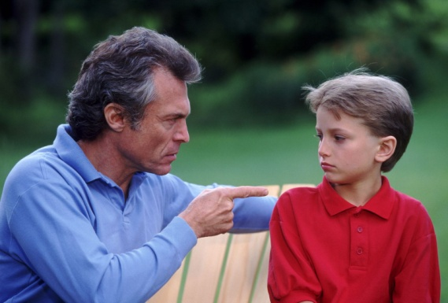

Сегодня наша совместная задача – создать в обществе атмосферу нетерпимости к любым нарушениям прав несовершеннолетних.
Дети, растущие в атмосфере любви и понимания, имеют меньше проблем, связанных со здоровьем, трудностей с обучением в школе, общением со сверстниками, и, наоборот, как правило, нарушение детско-родительских отношений ведёт к формированию различных психологических проблем и комплексов.

Slide 11

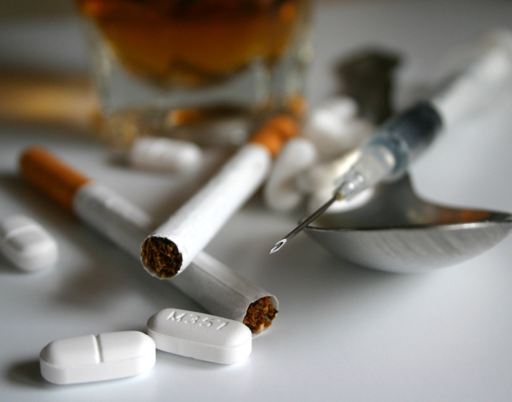
ПАМЯТКА
ДЛЯ РОДИТЕЛЕЙ И ПЕДАГОГОВ
ПО ПРОФИЛАКТИКЕ УПАТРЕБЛЕНИЯ ПАВ
Наркотики – это внутриклеточный яд, который разрушает жизненно важные органы человека – печень, сердце, мозг. Какие-то граммы ПАВ убивают 7,5 тысяч клеток головного мозга. 30% всех преступлений совершаются в состоянии наркотического опьянения. Человек зависящий от наркотиков в семье – это горе, особенно детям. Дети наркоманов в 4 раза чаще других людей заболевают алкоголизмом и наркоманией.

Slide 12
Каким образом можно уберечь ребенка от раннего приобщения к употреблению ПАВ?
1. Общение.
Отсутствие общения с мудрыми родителями и педагогами заставляет ребенка обращаться к другим людям, которые могли бы с ним поговорить. Но кто они и что посоветуют ребенку?
2. Внимание.
Умение слушать означает:
- быть внимательным к ребенку;
- выслушивать его точку зрения;
- уделять внимание взглядам и чувствам ребенка;
Важно знать, чем именно занят ваш ребенок. Поощряя ребенка, поддерживайте разговор, демонстрируйте вашу заинтересованность в том, что он вам рассказывает. Например, спросите: "А что было дальше?" или "Расскажи мне об этом..." или «Что ты об этом думаешь?»

Slide 13

3. Способность поставить себя на место ребенка.
Подростку часто кажется, что его проблемы никто и никогда не переживал. Было бы неплохо показать, что вы осознаете, насколько ему сложно. Договоритесь, что он может обратиться к вам в любой момент, когда ему это действительно необходимо. Главное, чтобы ребенок чувствовал, что вам всегда интересно, что с ним происходит.
4. Организация досуга.
Очень важно, когда родители умеют вместе заниматься спортом, музыкой, рисованием или иным способом устраивать с ребенком совместный досуг или вашу совместную деятельность. Для ребенка важно иметь интересы, которые будут самым действенным средством защиты от табака, алкоголя и наркотиков.

Slide 14

5. Знание круга общения.
Очень часто ребенок впервые пробует алкоголь в кругу друзей. Он может испытывать очень сильное давление со стороны друзей и поддаваться чувству единения с толпой. Именно от окружения во многом зависит поведение детей, их отношение к старшим, к своим обязанностям, к школе и так далее.
6. Помните, что ваш ребенок уникален.
Любой ребенок хочет чувствовать себя значимым, особенным и нужным. Когда ребенок чувствует, что достиг чего-то, и вы радуетесь его достижениям, повышается уровень его самооценки. А это, в свою очередь, заставляет ребенка заниматься более полезными и важными делами, чем употребление ПАВ.

Slide 15



7. Родительский пример. Употребление взрослыми алкоголя и декларируемый запрет на него, для детей дает повод к обвинению в неискренности, в "двойной морали".
Употребление, так называемых, "разрешенных" психоактивных веществ открывает дверь детям и для "запрещенных".
Нельзя стремиться к идеалу в ребенке, не воспитывая идеал в себе!
Необходимо помнить, что есть обстоятельства, способствующие употреблению ПАВ – факторы риска. Обстоятельства, снижающие риск употребление ПАВ – факторы защиты.

Slide 16

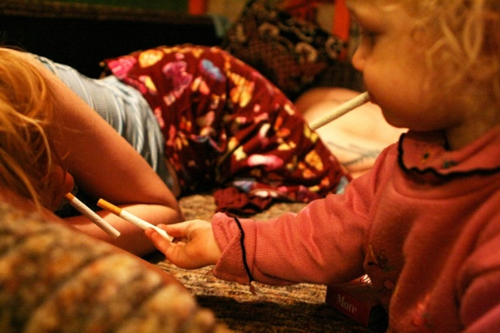
Факторы риска:
• Проблемы с психическим или физическим здоровьем индивида.
• Дети, рожденные и воспитанные родителями алкоголиками.
• Общение с людьми, регулярно употребляющими ПАВ и отсутствие устойчивости к давлению сверстников.
• Личностные качества (низкий интеллект, низкая самооценка, переменчивость настроения, неуверенность в себе, нежелание придерживаться социальных норм, ценностей и поведения и т.д.).
• Раннее начало половой жизни.
• Частые конфликты в семье, низкий уровень доходов в семье.
• Плохая успеваемость в школе, нежелание учиться.
• Проблемы при общении с родственниками, сверстниками.

Slide 17



Факторы защиты:
• Благополучие в семье, сплоченность членов семьи, хорошее воспитание, отсутствие конфликтов в семье.
• Высокий уровень интеллекта, физическое и психическое здоровье, устойчивость к стрессам.
• Хороший уровень достатка, обеспеченность жильем.
• Регулярное медицинское наблюдение.
• Низкий уровень криминализации в населенном пункте.
• Высокая самооценка, способность эффективно решать возникшие проблемы,
устойчивость к давлению, умение контролировать эмоции и свое поведение.
• Соблюдение общественных норм.
Профилактика алкоголизма и употребления ПАВ имеет перед собой цель, усилить факторы защиты и по возможности устранить факторы риска.

Slide 18
Ситуация тревожна, если:
Ребенок поздно приходит домой.
Ребенок избегает родителей, по телефону отвечает украдкой.
Резко снижается успеваемость и интерес к учебе, учащаются прогулы занятий.
Нарастает хитрость, изворотливость и лживость.
Ребенок часто и длительно уединяется в туалете или ванной комнате.
Появляются высказывания о бессмысленности и тягости жизни.
Ребенок обманывает, ворует деньг, ценности.
Ребенок имеет деньги, объяснить появление которых он отказывается.
Наблюдаются резкие смены настроения, неадекватное поведение: вялость, раздражительность в спокойной ситуации.
Наблюдаются неряшливость, посторонние запахи от волос и одежды, частые синяки, порезы, ожоги от сигарет в районе вен на руках.
Ребенок изменяет круг общения: отказывается от отношений со своими старыми друзьями, если они не интересуются наркотиками.
Разговоры с друзьями ведет шепотом, непонятными фразами.

Slide 19
«Нормативно - правовая база определяющая профилактику наркомании, алкоголизма и табакокурения среди школьников»
Федеральный закон Российской Федерации «О наркотических средствах и психотропных веществах» от 08.01.1998 № 3-ФЗ;
Концепция реализации государственной политики по снижению масштабов злоупотребления алкогольной продукцией и профилактике алкоголизма среди населения Российской Федерации на период до 2020 года (утверждена распоряжением Правительства РФ от 30.12.2009 № 2128-р;
Стратегия государственной антинаркотической политики Российской Федерации до 2020 года (утверждена Указом Президента РФ от 09.06.2010 № 690);
Концепция профилактики злоупотребления психоактивными веществами в образовательной среде (утверждена министерством образования и науки Российской Федерации 05.09.2011).

Slide 20

Административная ответственность
Административная ответственность наступает с 16 лет и предусмотрена Кодексом об административных правонарушениях Российской Федерации (КоАП РФ).
Так, статьями 20.20, 20.21, 20.22 КоАП РФ предусмотрена ответственность за распитие пива и спиртных напитков либо потребление токсических веществ, и появление в общественных местах в состоянии опьянения. Следует отметить, что протокол об административном правонарушении по ст. 20.22 КоАП РФ за правонарушение, совершенное несовершеннолетним в возрасте до 16 лет, составляется на родителей или иных законных представителей, которые в свою очередь и привлекаются к ответственности.

Slide 21
За потребление наркотических средств или психотропных веществ без назначения врача и незаконный оборот наркотических средств, психотропных веществ или их аналогов и незаконные приобретение, хранение, перевозка растений, содержащих наркотические средства или психотропные вещества, либо их частей, содержащих наркотические средства или психотропные вещества предусмотрена административная ответственность в соответствии со ст. 6.8, 6.9 КоАП РФ.
Кроме того, незаконной является пропаганда наркотических средств, психотропных веществ или их прекурсоров, растений, содержащих наркотические средства или психотропные вещества либо их прекурсоры, и их частей, содержащих наркотические средства или психотропные вещества либо их прекурсоры (ст. 6.13 КоАП РФ).

Slide 22
Правонарушения в отношении несовершеннолетних
Зачастую в употребление наркотических средств и токсических веществ, пива и спиртных напитков несовершеннолетних вовлекают взрослые лица, в том числе родители. Недобросовестные продавцы реализуют подросткам алкогольные напитки и табачную продукцию. За указанные правонарушения Кодексом об административных правонарушениях Российской Федерации предусмотрена административная ответственность по статьям 6.10, 14.2, 14.16 КоАП РФ.
Уголовная ответственность
Уголовная ответственность наступает с 16 лет (за тяжкие, особо тяжкие преступления - с 14 лет) и предусмотрена Уголовным Кодексом Российской Федерации (УК РФ).
Так, статьями 228, 228.1, 228.3, 228.4 УК РФ предусмотрена ответственность за незаконные приобретение (производство), хранение, перевозка, изготовление, переработка, сбыт или пересылка наркотических средств, психотропных веществ или их аналогов, а также растений, содержащих наркотические средства или психотропные вещества, либо их частей, содержащих наркотические средства или психотропные вещества и прекурсоров наркотических средств или психотропных веществ.

Slide 23
С 14 лет наступает уголовная ответственность за хищение либо вымогательство наркотических средств или психотропных веществ, а также растений, содержащих наркотические средства или психотропные вещества, либо их частей, содержащих наркотические средства или психотропные вещества (ст. 229 УК РФ).
Преследуется уголовным законодательством склонение к потреблению наркотических средств, психотропных веществ или их аналогов (ст. 230 УК РФ), незаконное культивирование растений, содержащих наркотические средства или психотропные вещества либо их прекурсоры (ст. 231 УК РФ), организация либо содержание притонов для потребления наркотических средств, психотропных веществ или их аналогов (ст. 232 УК РФ).
Взрослые лица, вовлекающие несовершеннолетних в совершение преступлений, в том числе связанные с незаконным оборотом наркотиков, антиобщественных действий (систематическое употребление спиртных напитков, одурманивающих веществ и др.) несут уголовную ответственность в соответствии со статьями 150, 151 УК РФ.

Slide 24
«Нормативно - правовая база
определяющая профилактику наркомании, алкоголизма среди родителей»
Кодекс об административных правонарушениях Российской Федерации.
Статья 5.35. Неисполнение родителями или иными законными представителями несовершеннолетних обязанностей по содержанию и воспитанию несовершеннолетних
по ч. 1. влечет предупреждение или наложение администра­тивного штрафа в размере от 100 до 500 рублей;
по ч. 2. влечет наложение административного штрафа в размере от 2 000
до 3 000 рублей;
по ч. 3. влечет наложение административного штрафа в размере от 4 000 до 5000 рублей или административный арест на срок до пяти суток.
Статья 6.9. Потребление наркотических средств или психотропных веществ без назначения врача влечет наложение административного штрафа в размере от 500 до 1 000 рублей или административный арест на срок до пятнадцати суток.

Slide 25
Статья 20.20. Распитие пива и напитков, изготавливаемых на его основе, алкогольной и спиртосодержащей продукции либо потребление наркотических средств или психотропных веществ в общественных местах
по ч. 1. влечет наложение административного штрафа в размере от 100 до 300 рублей;
по ч. 2. влечет наложение административного штрафа в размере от 300 до 500 рублей;
по ч. 3. влечет наложение административного штрафа в размере
от 1 000 до 1 500 рублей.
Статья 20.21. Появление в общественных местах в состоянии опьянения влечет наложение административного штрафа в размере от 100 до 500 рублей или административный арест на срок до пятнадцати суток.
Статья 20.22. Появление в состоянии опьянения несовершеннолетних, а равно распитие ими пива и напитков, изготавливаемых на его основе, алкогольной и спиртосодержащей продукции, потребление ими наркотических средств или психотропных веществ в общественных местах влечет наложение административного штрафа на родителей или иных законных представителей несовершеннолетних в размере от 300 до 500 рублей.

Slide 26
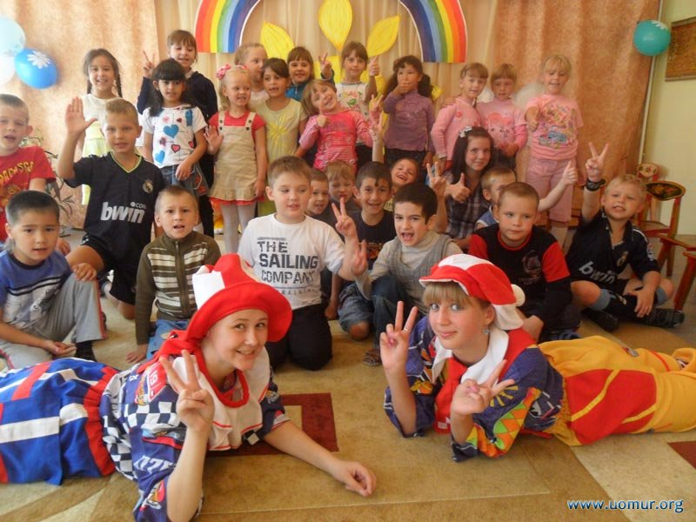
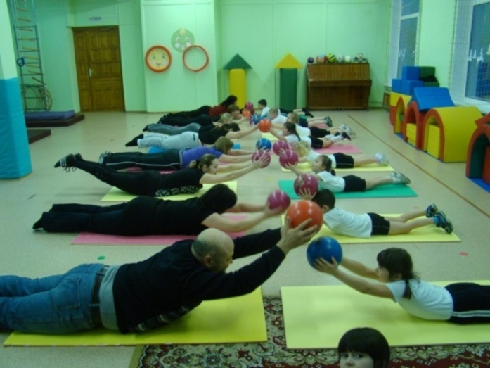

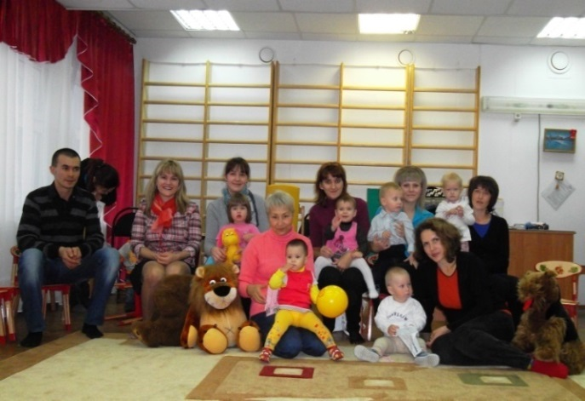
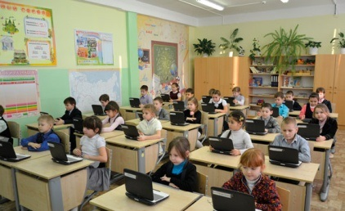
Дети – это наше будущее и систематическая профилактика ПАВ в школе является одним из важных разделов воспитательной работы. Необходимо сохранять здоровье тех, кто еще не пробовал и не начал употреблять алкоголь и наркотики. Поэтому наша задача - убедить детей, уберечь их от влияния пагубных привычек.

Slide 27

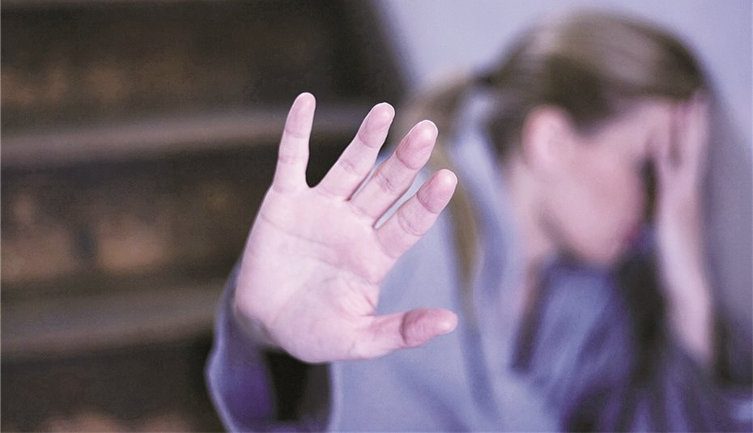
Дорогой друг!
Помни, что самое главное, не поддаваться влиянию своих сверстников или компании, уметь сказать твердо и решительно «нет». Часто слабохарактерные люди попадают в неблагоприятную среду, где не могут противостоять принятым в этом обществе вредным привычкам. Тут нужна серьезная работа над собой. Для начала поймите, что наркотик не решит ни одной вашей проблемы! Ничего кроме разбитого состояния и последующего круговорота вокруг одного и того же не выйдет.
Знай, что для того, чтобы наладить общение, пережить неприятности или приятно провести время, есть множество других способов. Наркотик – это путь не вверх, а вниз.

Slide 28

Помни, наркотики – зависимость – потеря свободы – рабство.
Занимайся спортом, гуляйте на свежем воздухе, играйте в шахматы, шашки, читайте книги, посещайте выставки и кино, сходите на концерт – словом, делайте все то, что приносит удовлетворение. Эти меры помогут вам расшевелить угасшие эмоции, поднять себе настроение.
Используй свои молодые силы для созидательной деятельности, не истощая и не разрушая их ядом опьяняющего дурмана.
Помни, что самой лучшей защитой от наркомании, является, может быть, и «трусливый», «дурацкий», «нелепый», «смешной», но упрямый, категорический отказ «один раз попробовать».

